Slide 1
ŽIVOT VO VODE I PRI VODE
Spracovala: Mgr. Sylvia Kompanová

Slide 2
Možné úlohy pre deti:
Pomenovať živočíchy na obrázku, pokúsiť sa ich opísať.
Všímať si živočíchov žijúcich pri vode a vo vode - ich stavbu tela, farbu, počet nôh a podobne. V čom sa navzájom od seba líšia? Čo majú rovnaké? Akým spôsobom žijú, čím sa živia?
Staršie deti: Pokúsiť sa určiť prvú a poslednú hlásku/písmeno v pomenovaniach. Slová vyslabikovať, vytlieskať a určiť počet slabík.
Spočítať živočíchov žijúcich vo vode a pri vode. Pokúsiť sa určiť, ktoré žijú vo vode stále, ktoré len niekedy.
Určiť ich farbu.
Porovnať ich veľkosť – kto je najväčší, kto je najmenší, kde sa nachádza (hore, dole, vpravo, vľavo, ...)
Hádať hádanky. Počúvať básne s porozumením.
Zaspievať si piesne a zatancovať si ☺
Najmenší: pokúsiť sa uhádnuť hádanku, pokúsiť sa pomenovať živočíchov, všímať si rozdiely medzi jednotlivými živočíchmi, pokúsiť sa spočítať živočíchov vo vode a pri vode (do 4), zatancovať si, zacvičiť si.

Slide 3
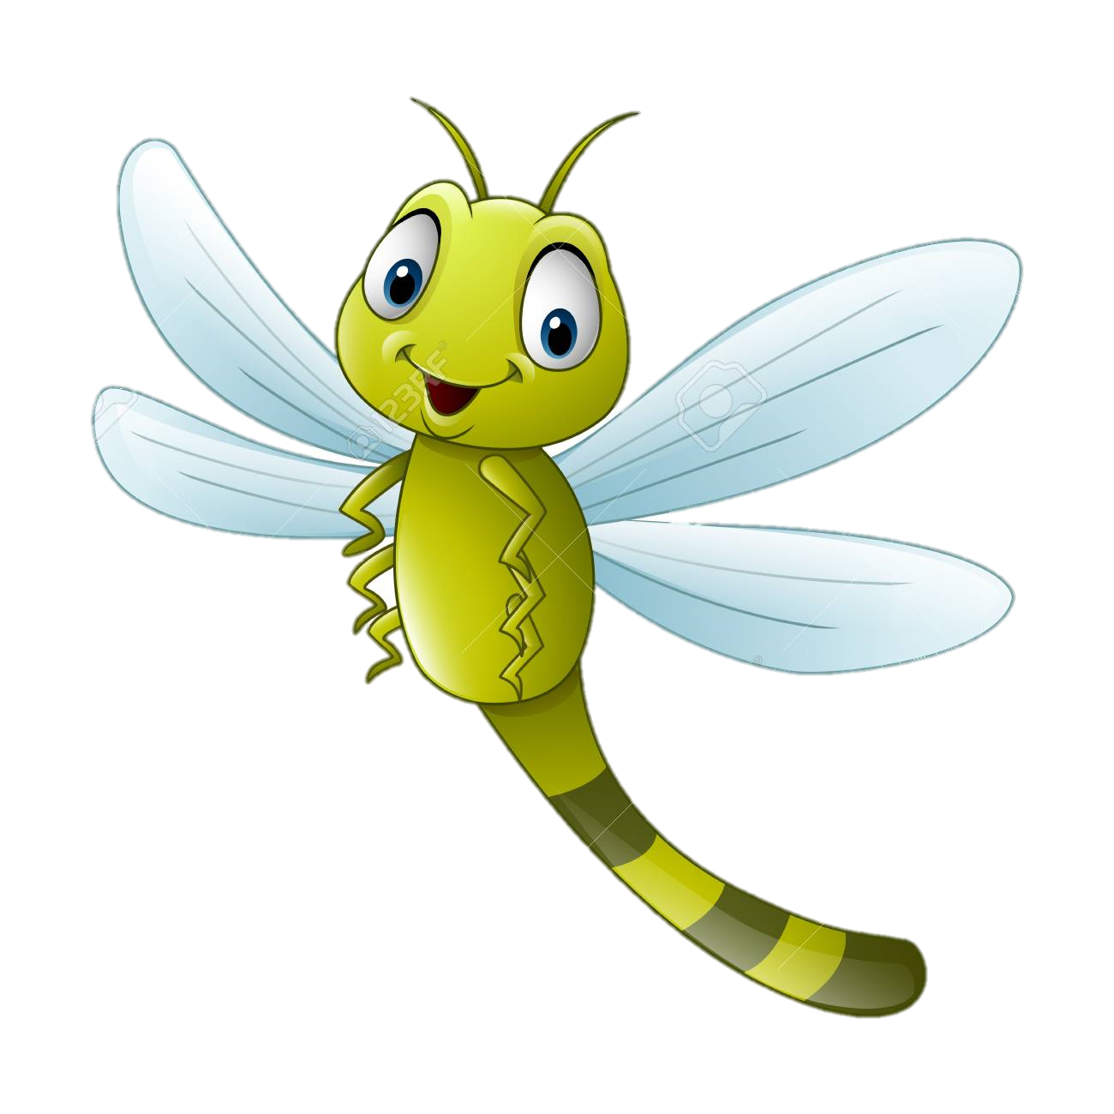
VÁŽKA
JE TO KÚZLO, JE TO KLAM?
ČO AK JE TO DRAHOKAM?
NIE, TO SA LEN VÁŽKA MILÁ
NAD VODIČKOU RÝCHLO MIHLA.
SADÁ ZĽAHKA NA TRSTINU,
NA PÁLKU AJ TRÁVU INÚ.
KRÍDELKÁ MÁ, NIE JE ŤAŽKÁ.
PRI VODIČKE LIETA … (VÁŽKA)

Slide 4
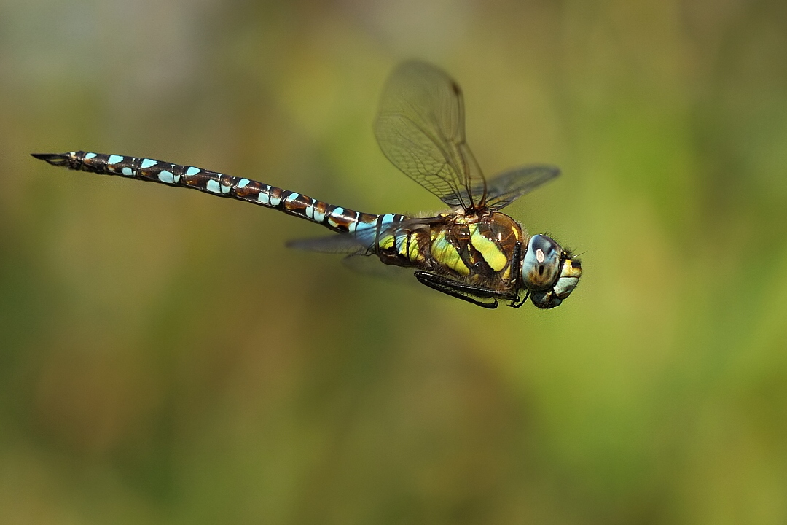
VÁŽKA

Slide 5
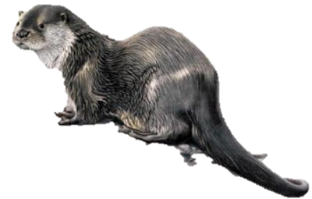
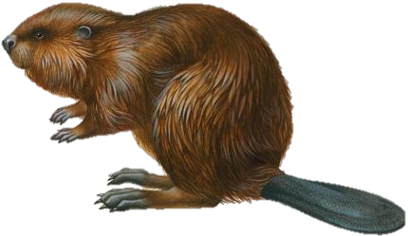
PLOSKÝ CHVOST V HUŇATOM
KOŽUCHU Z VODY TRČÍ.
KEĎ TREBA RÝCHLO SA
POD VODU SKRČÍ.
VO VODE STAVIA SI HATE
POZRITE TU HO MÁTE.
(BOBOR)
VO VODE ČI NA SUCHU
ODETÁ V SIVOM KOŽUCHU.
VÝBORNE PLÁVA A RYBKY V RIEKE NAHÁŇA.
ČO JE TO?
(VYDRA)
http://snaturou2000.sk/zivocichy/vydra-riecna
http://snaturou2000.sk/zivocichy/bobor-vodny

Slide 6
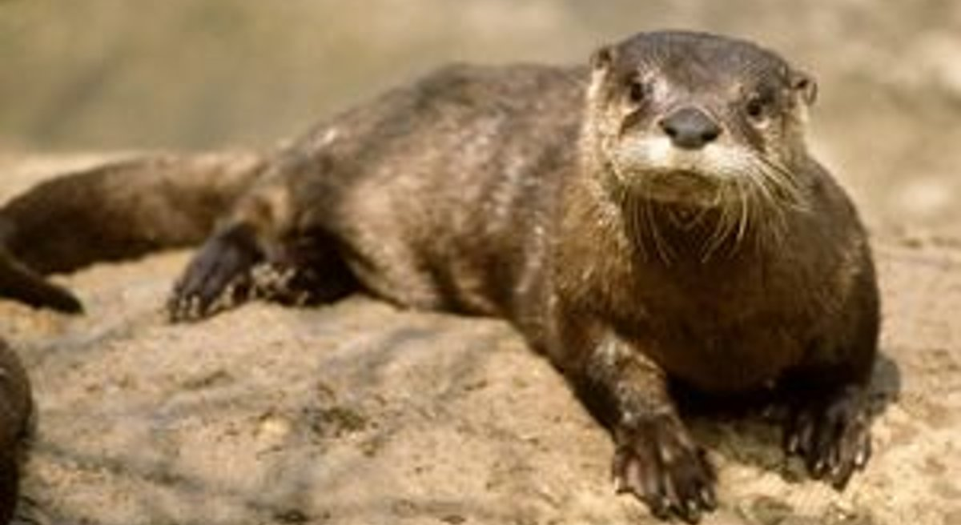
VYDRA RIEČNA

Slide 7
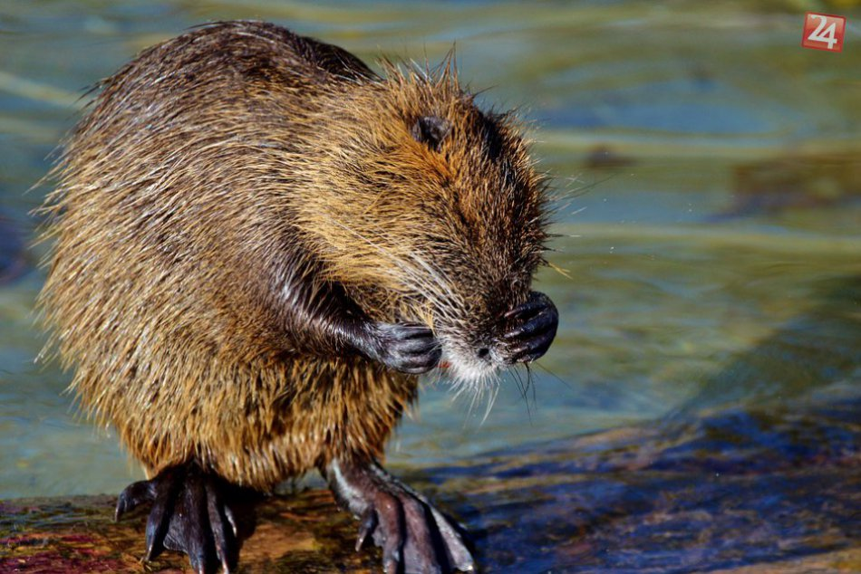
BOBOR

Slide 8
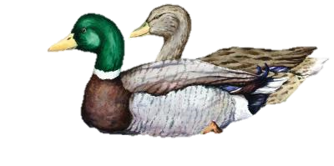
PLÁVA KAČKA
PLÁVA KAČKA PO JAZERE,
(stoj rozkročný, predklon – rukami znázorňovať plávanie)
VO VODE SI ŠATY PERIE.
(drep, pažami znázorňovať pranie)
RYBKY SEM, RYBKY TAM,
(stoj znožmý, upažiť pravou, upažiť skrčmo ľavou, vymeniť paže)
JA VÁS VŠETKY POCHYTÁM.
(upažiť – skrčiť upažmo, pohyby rýchlo striedať)
PRIŠIEL KÁČER ŤAPI – ŤAP,
(tlieskanie)
DO ZOBÁČKA RYBKU HAM.
(predpažiť pravú ruku nad ľavú – znázorniť klepnutie zobákom)
UKLÁŇA SA KRÁSAVEC,
(predklony)
VOLÁ KAČKU NA TANEC.
(voľný pohyb)
NIE JE HUS A NIE JE SLIEPKA. NIE JE ANI MAČKA. VO VODIČKE NA POTOKU NAJRADŠEJ SA PLAČKÁ. (KAČKA)
http://snaturou2000.sk/zivocichy/kacica-diva

Slide 9
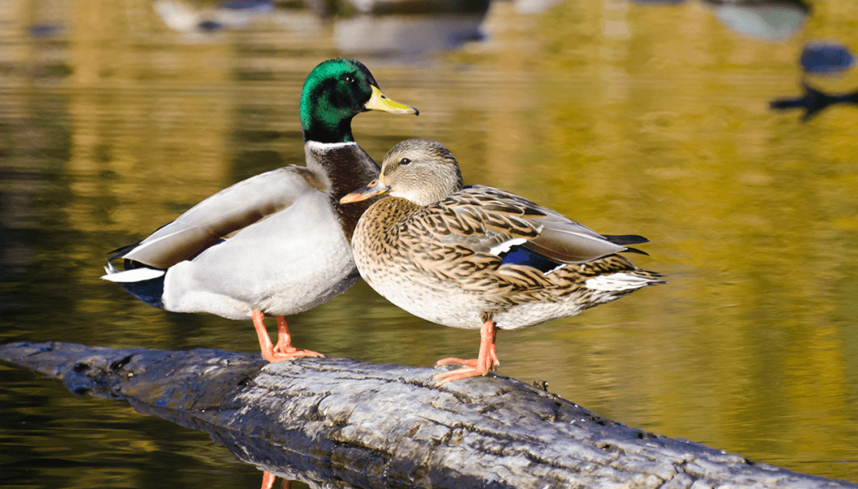
KAČICA DIVÁ, KÁČER DIVÝ

Slide 10
KOLÍSKA Z BIELEHO PERIA,
V ZRKADLE VODY SA MERIA.
HLADINU JAZERA VLNKAMI ČERÍ,
UŽ NIE JE ŠKAREDÝM KÁČATKOM, VERÍ.
(LABUŤ)

Slide 11
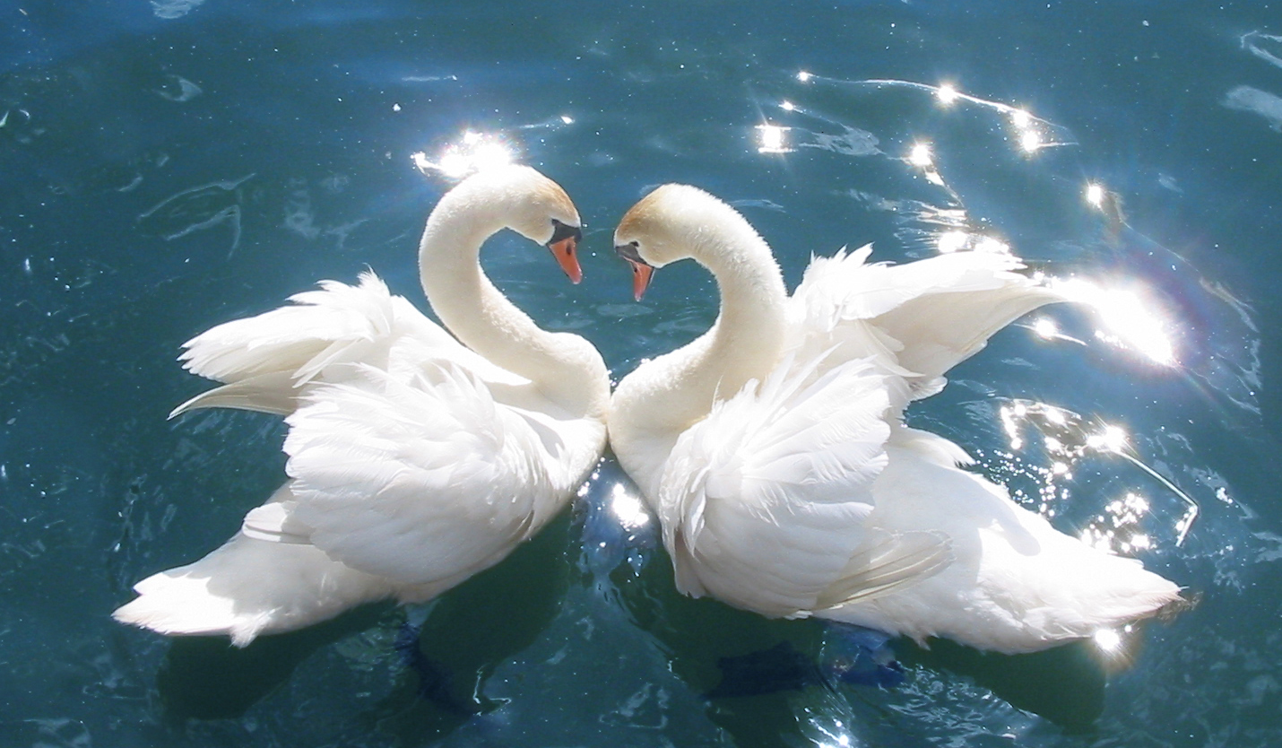
LABUŤ VEĽKÁ

Slide 12
JE TO BIELA NÁDHERA,
ZAODETÁ DO PERIA,
LODE Z DIAĽKY ČAKÁ,
JEJ MENO JE…
(ČAJKA)
https://www.youtube.com/watch?v=wEse-o6JdXg Macko uško - Čajka

Slide 13
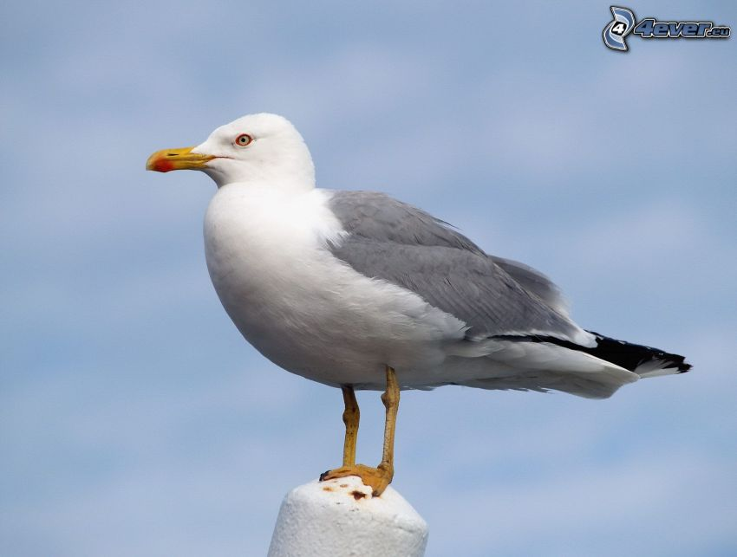
ČAJKA

Slide 14
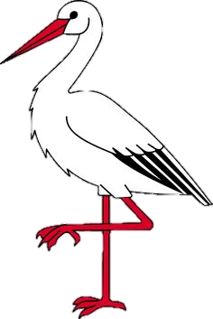
BOCIAN A ŽABKA (pieseň)
CHYTIL BOCIAN ŽABKU A KEĎ JU UŽ MAL TANCOVAŤ S ŇOU IŠIEL NA BOCIANÍ BÁL. KLIPI KLAPI KLIPI KLAPI KVAKI KVAKI KVAK MOŽNOŽE TO BOLO TAKTO MOŽNO NAOPAK. TANCOVALA ŽABKA TRI DNI S BOCIANOM Z MUZIKY MU UŠLA AŽ DNES NAD RÁNOM. KLIPI KLAPI KLIPI KLAPI KVAKI KVAKI KVAK MOŽNOŽE TO BOLO TAKTO MOŽNO NAOPAK.
DLHÝ ZOBÁK, DLHÉ NOHY. VO VODE SI KRÁČA. RYBKU, ŽABKU ULOVÍ SI. AKÉ JE TO VTÁČA? (BOCIAN)
http://snaturou2000.sk/zivocichy/bocian-biely

Slide 15
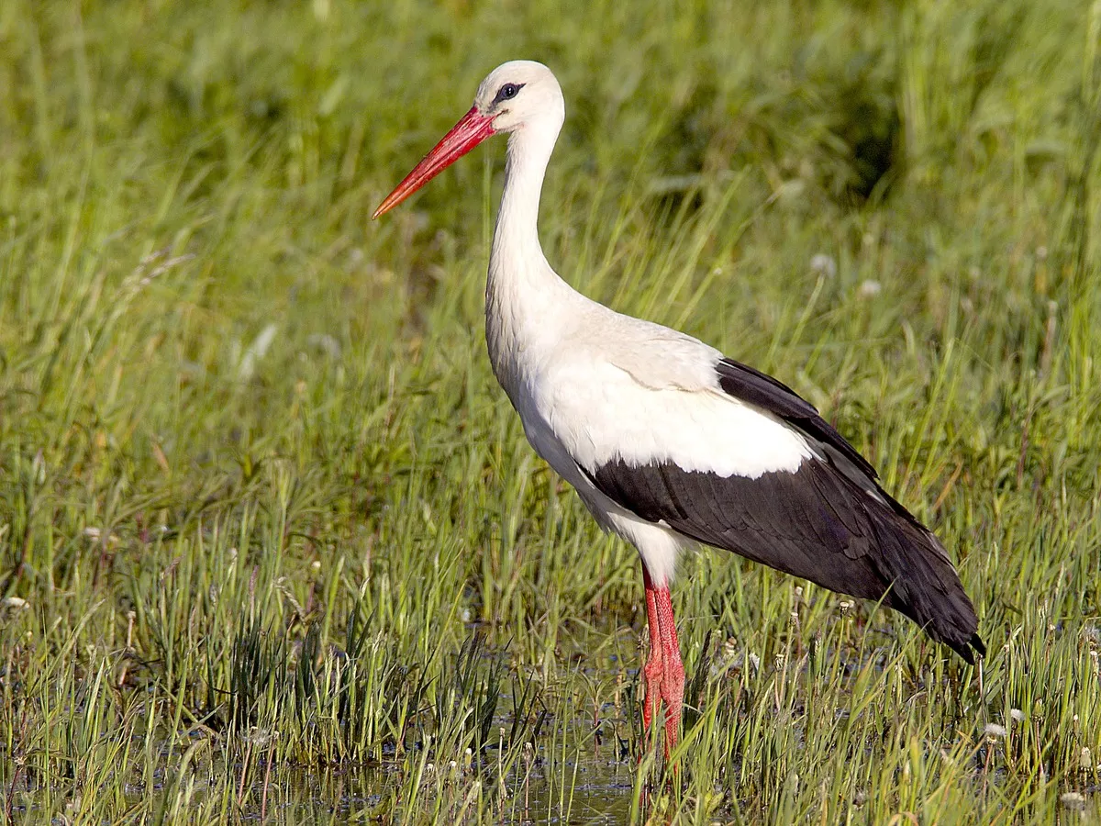
BOCIAN BIELY

Slide 16
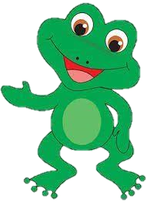
JA SOM ŽABKA (pieseň)
JA SOM ŽABKA, TY SI ŽABKA, MY NEMÁME NIČ TAKÉHO. JEDNA LABKA, DRUHÁ LABKA, KRÍDELKA ŽIADNEHO. UA KVA, KVA, UA, KVA, KVA. JEDNA LABKA, DRUHÁ LABKA, KRÍDELKA ŽIADNÉHO. JA SOM ŽABKA, TY SI ŽABKA, MY NEMÁME NIČ TAKÉHO. JEDNA LABKA, DRUHÁ LABKA, KRÍDELKA ŽIADNÉHO. UA, KVA, KVA, UA, KVA, KVA. JEDNA LABKA, DRUHÁ LABKA, KRÍDELKA ŽIADNÉHO.

Slide 17
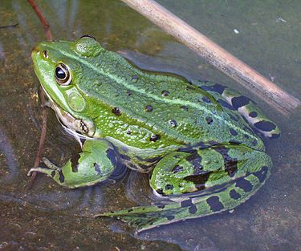
SKOKAN ZELENÝ

Slide 18
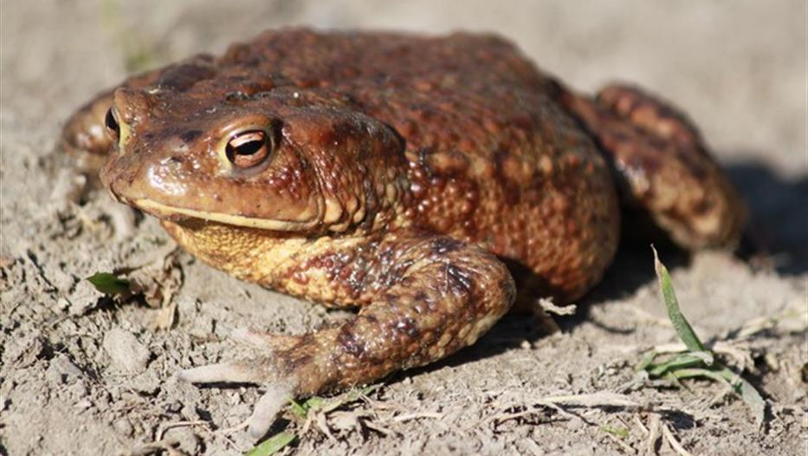
ROPUCHA BRADAVIČNATÁ

Slide 19
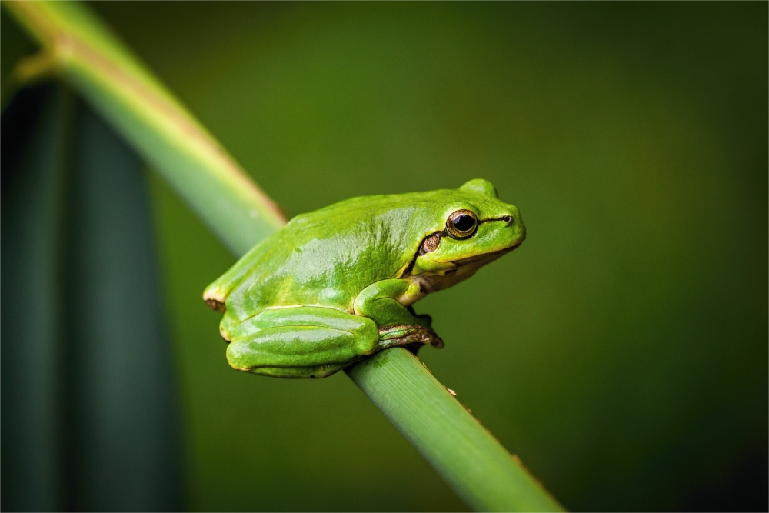
ROSNIČKA ZELENÁ

Slide 20
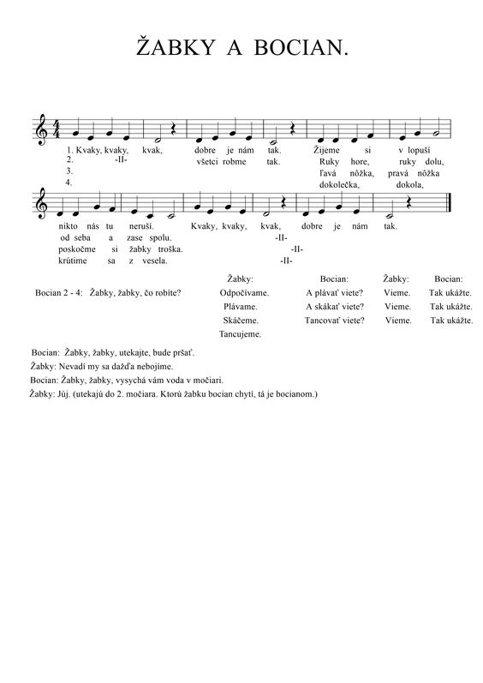
HRY
BOCIAN A ŽABKA (naháňačka)
Deti: Žabka, žabka, ako ti je?
Žabka: Do skoku.
Deti: Kde sú tvoje sestry žabky?
Žabka: V potoku.
Deti: Odkedy si skáckáš v tráve?
Žabka: Od rána.
Deti: Kohože sa najviac bojíš?
Žabka: Bociana.
Bocian: Tu som bocian Klipi-klapi.
Žabka: A čo chceš?
Bocian: Už mi viacej Skákajlabka neujdeš.
Žabka: Schovám sa ti pod zeleným bodliakom.
Bocian: Vytiahnem ťa odtiaľ dlhým zobákom.
Žabka: Schovám sa ti do bažiny v močiari.
Bocian: Toto sa ti žabka sotva podarí.
Žabka: Nemám z teba Klipiklapač obavy.
Ak si taký smelý, poď si po mňa do trávy.

Slide 21
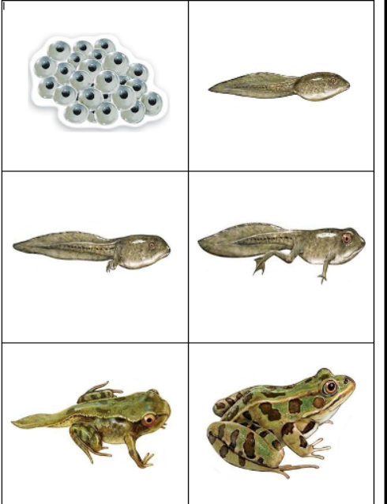
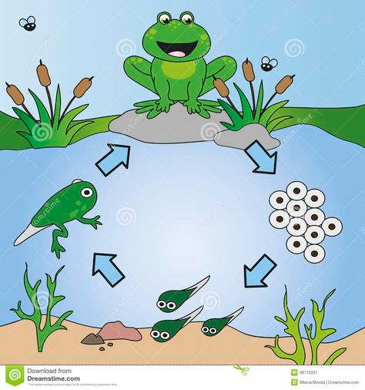
ŽIVOTNÝ CYKLUS ŽABY
https://overenedetmi.sk/montessori-zivotny-cyklus-zaby/

Slide 22
ŽIVOČÍCHY ŽIJÚCE VO VODE - RYBY
HRA RYBÁRA
Nachystajte si toľko lístkov, koľko je hráčov. Na jednom z nich je napísané (nakreslený) rybár a na ostatných rybka. Lístočky sa rozdajú, ale nikto neprezrádza čo si vytiahol. Všetci hráči sa v tichosti prechádzajú a pozerajú sa jeden druhému do očí. Rybár má za úlohu loviť rybky a to takým spôsobom, že na ne nenápadne žmurká. Na koho rybár žmurkne, rybka je ulovená a musí si čupnúť. Hra končí, ak sa rybárovi podarí uloviť všetky rybky. Úlohou rybiek je však počas hry odhaliť, kto je rybár. Ak má niekto nejaké podozrenie, tak sa môže prihlásiť a povedať, kto to je. Ak uhádne, hra končí, ak neuhádne, je ulovená a hra pokračuje.
KTO TO PLÁVA V ZÁTOČINE,
V TEJ NAJVÄČŠEJ HLBOČINE?
PLÁVA SEM A PLÁVA TAM,
PLUTVOU MÁVA PÚPAVÁM.
(RYBKA)

Slide 23
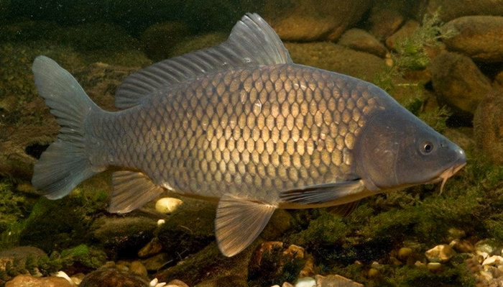
KAPOR OBYČAJNÝ

Slide 24
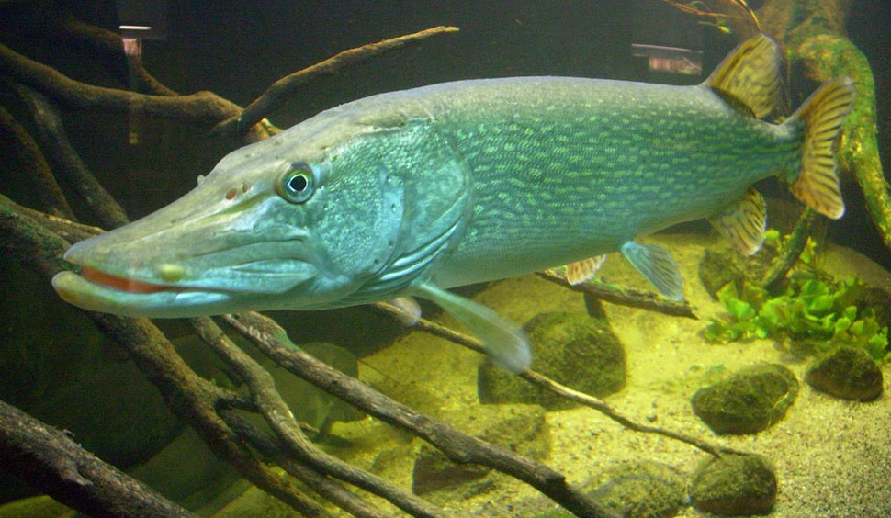
ŠŤUKA OBYČAJNÁ

Slide 25
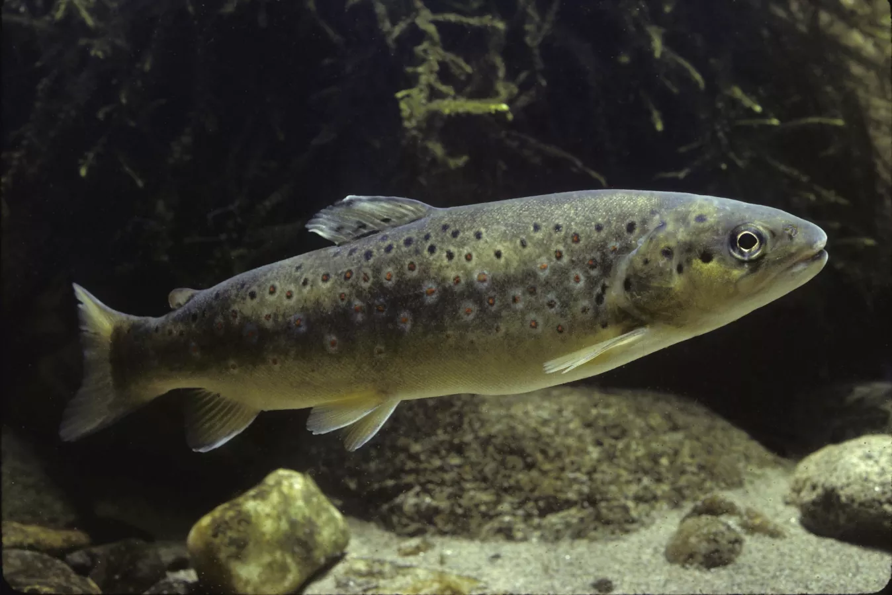
PSTRUH POTOČNÝ

Slide 26
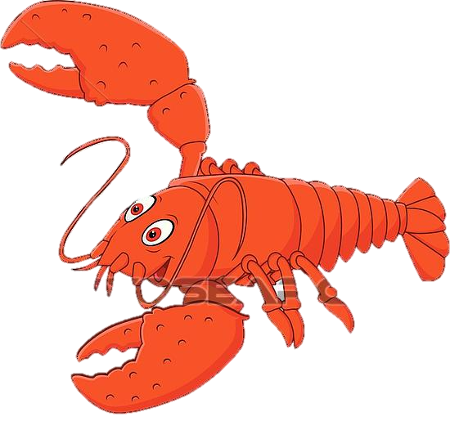
SOM KRAJČÍROM DOBREJ MÓDY, NOŽNICE MI TRČIA Z VODY.
JA NEŠIJEM Z OVČEJ VLNY,
ALE STRIHÁM VODNÉ VLNY.
(RAK)
http://snaturou2000.sk/zivocichy/rak-riecny

Slide 27
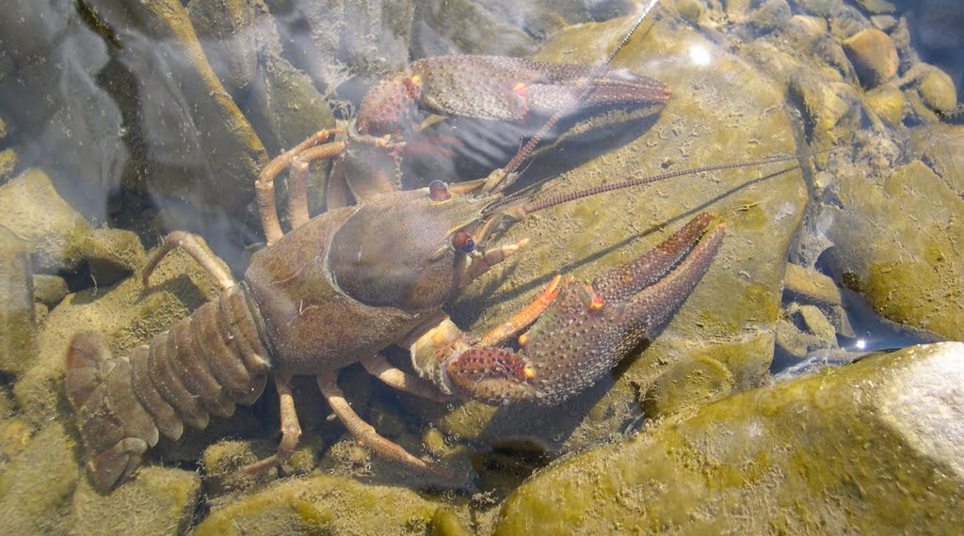
RAK RIEČNY

Slide 28
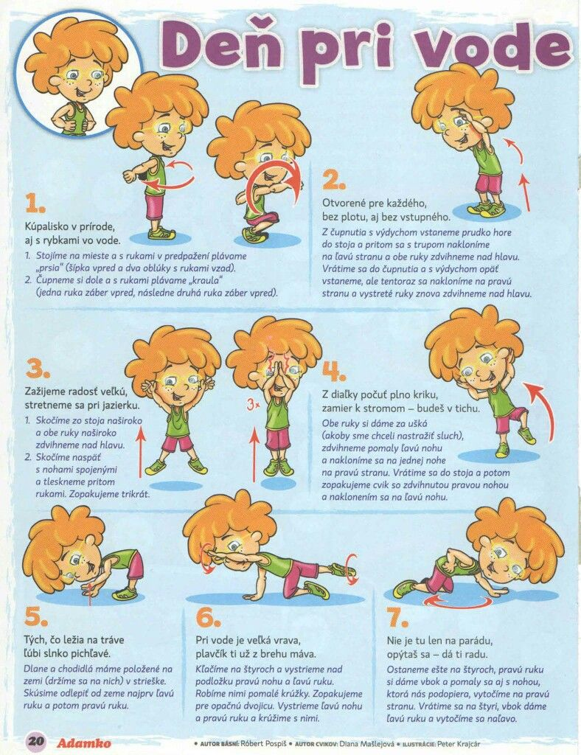
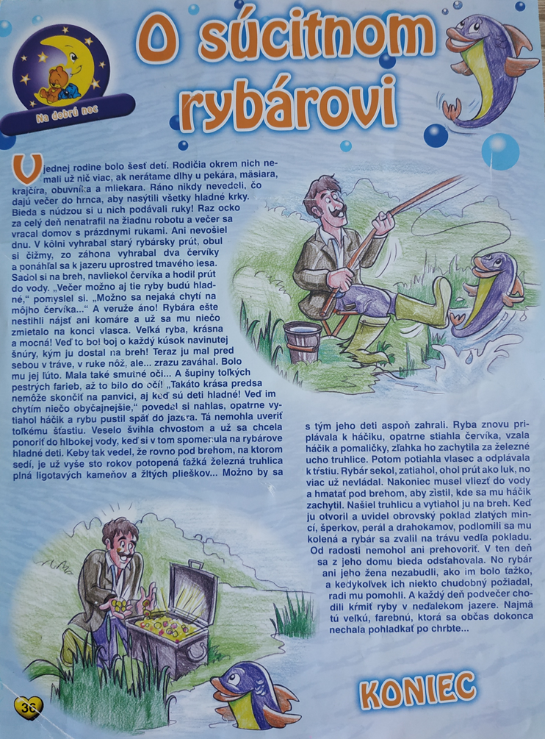
CVIČENIE
ROZPRÁVKA

Slide 29
ČISTENIE RYBNÍKA
POMÔCKY:
Lano (alebo švihadlo, plachta), predmety z rôznych materiálov (kov, papier, sklo, plasty), makety zvierat (alebo plyšové, prípadne obrázky) a živočíchov, kontajnery so symbolmi druhu odpadu.
POSTUP:
Lanom vytvarovaným do kruhu vyznačíme breh rybníka. Na plochu rybníka rozložíme rôzne makety zvierat a živočíchov žijúcich pri vode a na vode, ale aj vo vode. Bližšie k okraju, aby deti dosiahli, ale aj po brehu rybníka rozložíme rôzne druhy odpadu. Čističi rybníka zbierajú predmety, ktoré do rybníka nepatria. Staršie deti vytriedia odpad do určených kontajnerov.
Najstarším deťom vytvoríme danú situáciu pri reálnom potôčiku alebo rybníku.
Pomenovať predmety, ktoré do rybníka patria a ktoré nepatria a tie vybrať. (najmenšie deti)
Pomenovať, opísať predmety, ktoré do rybníka nepatria a vyzbierané ich vytriediť do kontajnerov. (staršie deti)
Vyzbierať odpadky na brehu rybníka, potôčika a vytriedené odniesť do kontajnerov. Vysvetliť dôležitosť vody pre život rastlín, zvierat, ľudí. (predškoláci)

Slide 30
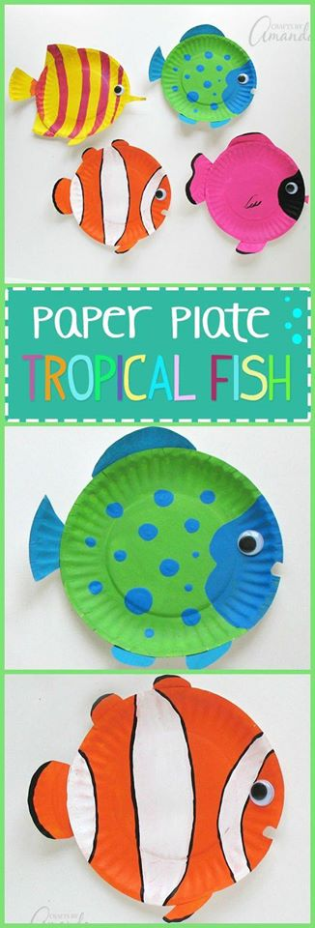
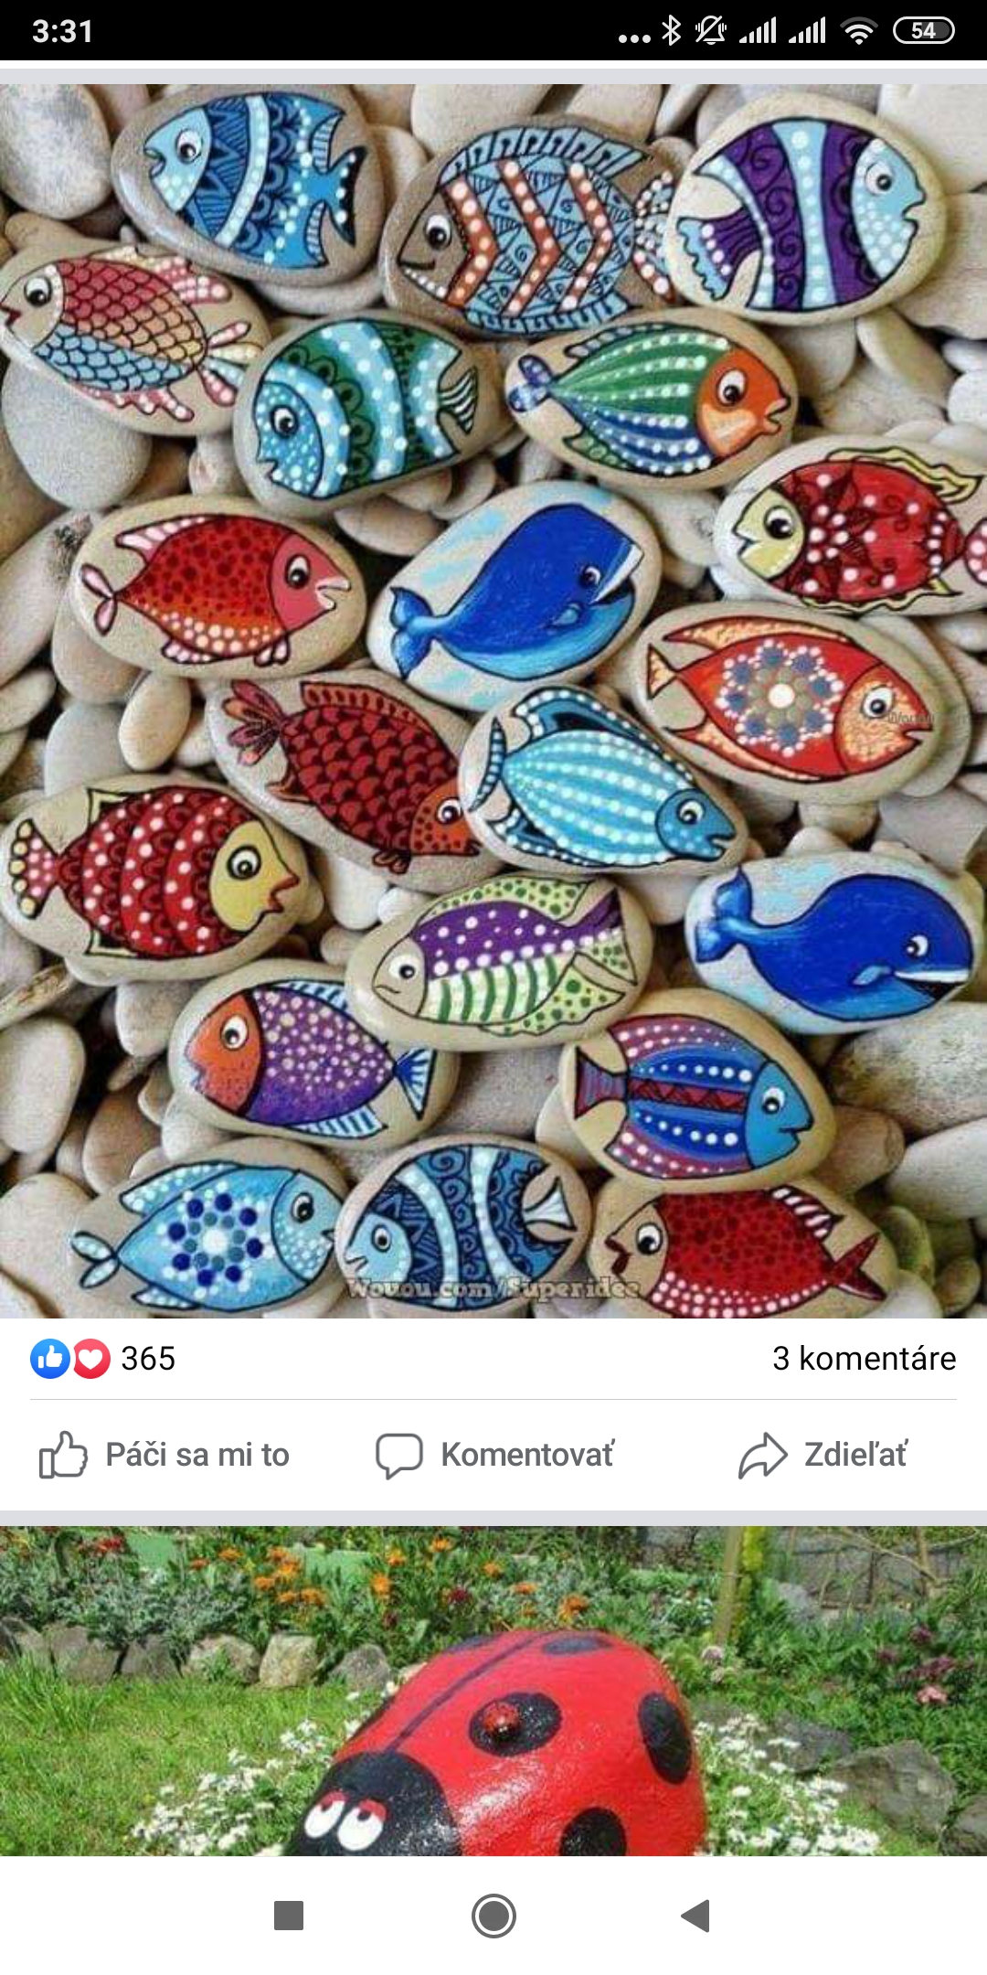
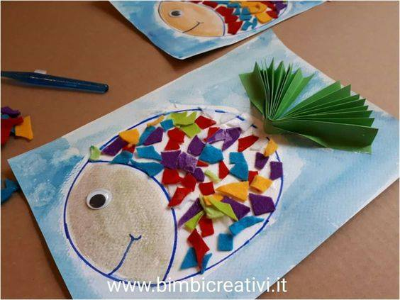
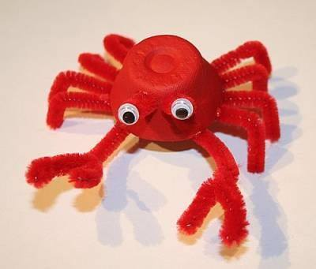
NÁMETY

Slide 31
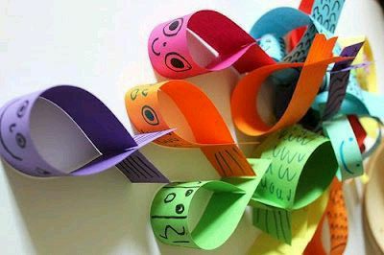
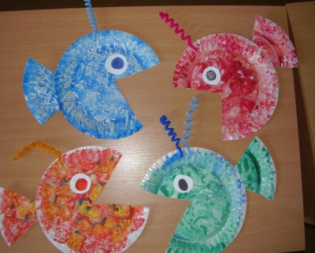

Slide 32
Zdroje:
https://najlepsiepredeti.sk/bocian/
Vlastné zdroje, zásobník piesní, básni, hádaniek
Piesne – Mária Podhradská a Richard Čanaky - youtube - Bocian a žabka, Ja som žabka – Spievankovo
Obrázky pinterest
Cvičenie časopis Adamko - pintarest
Miňová, M. a kol.: Environmentálna výchova v materskej škole, Prešov: Rokus, 2005
Linky:
https://www.youtube.com/watch?v=V1qMOeN3kDY – Zvieratká z rybníka
https://www.youtube.com/watch?v=Vu5fPOGGC3c – Pláva kačka po jazere – Spievankovo
https://www.youtube.com/watch?v=zmHGYUETuLw&t=8s Škaredé káčatko - Rozprávky líšky a vlka
https://www.youtube.com/watch?v=nhgYvHbHR-Y&t=72s Šťuka – Pa a Pi
https://www.youtube.com/watch?v=ovw2FYyJtpU – Skokan zelený – Pa a Pi
https://www.youtube.com/watch?v=9y829SSEgS8&t=47s Smejko a Tanculienka – Zatá rybka
https://www.youtube.com/watch?v=bOYJfSZNQKk&t=71s Žabí prínc
https://www.youtube.com/watch?v=wEse-o6JdXg Čajka - rozprávka Macko Uško
https://www.youtube.com/watch?v=XOgSDQ5X-NA – Od vajíčka k žabke

